Slide 1
Hướng dẫn học sinh tìm hiểu kiến thức
PHÒNG GIÁO DỤC VÀ ĐÀO TẠO QUẬN GÒ VẤP
HOẠT ĐỘNG
TRẢI NGHIỆM HƯỚNG NGHIỆP LỚP 6
CHỦ ĐỀ 2
CHĂM SÓC CUỘC SỐNG CÁ NHÂN
( Nhiệm vụ 4, 5, 6 )

Slide 2
I. YÊU CẦU CHUNG
Học sinh đọc kỹ các nhiệm vụ 4, 5, 6 sgk/17, 18, 19.
Chuẩn bị đầy đủ dụng cụ học tập: tập vở, bút, thước, giấy a4.
Thông qua nhiều nguồn tài liệu, tìm hiểu trước các nội dung trong sách giáo khoa.
Ghi lại những thắc mắc trong quá trình tìm hiểu để được giải đáp trong tiết học.

Slide 3
I. YÊU CẦU CỤ THỂ
1. Nhiệm vụ 4: Kiểm soát nóng giận.
Tìm hiểu nguyên nhân vì sao chúng ta lại nóng giận, tác hại của việc nóng giận.
Suy nghĩ và ghi ra những điều tốt đẹp của bố, mẹ và anh chị em mình.
Hoàn thành các tình huống của bài 2 sgk/18 theo mẫu sau:

Slide 4
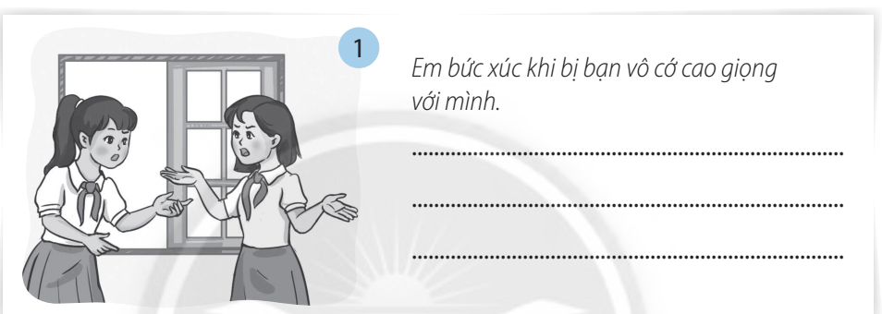
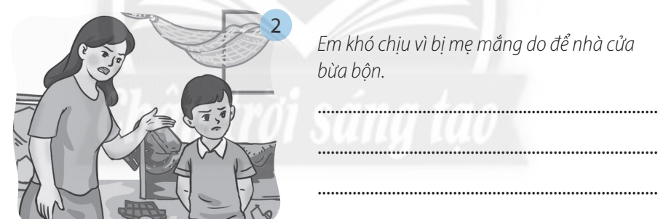
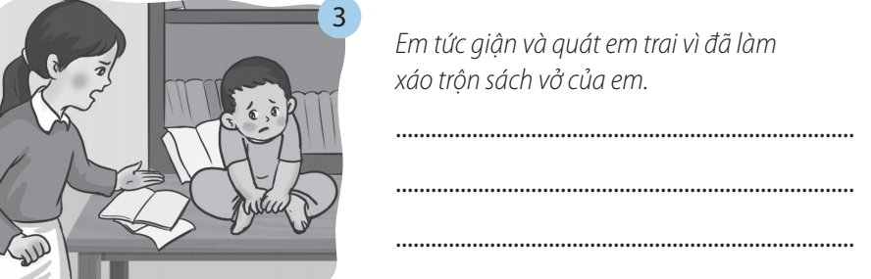

Slide 5
2. Nhiệm vụ 5: Tạo niềm vui và sự thư giãn.
Thực hành theo hướng dẫn ở bài tập 1 sgk/ 18 và chia sẻ hiệu quả mà em đạt được.
Hãy liệt kê một số hình thức thư giãn khi em căng thẳng, mệt mỏi.
Tìm hiểu một số động tác thể dục giúp thư giãn cơ thể.

Slide 6
3. Nhiệm vụ 6: Kiểm soát lo lắng.
Tìm hiểu vì sao chúng ta lại lo lắng, nêu những trường hợp cụ thể ( lo lắng về vấn đề gì?).
Đọc kỹ và tìm hiểu 4 bước để kiểm soát lo lắng trong sgk/19.

Slide 7
3. Nhiệm vụ 6: Kiểm soát lo lắng.
Tìm hiểu kỹ và giải quyết hai tình huống sau: ( Lưu ý: Trong tiết học các em sẽ trình bày cách giải quyết của mình.)
+ Tình huống 1: Giải quyết vấn đề lo lắng vì đến lớp không có bạn chơi cùng.( Gợi ý: Làm gì để bạn chơi với mình?)
+ Tình huống 2: Giải quyết vấn đề lo sợ bị bắt nạt ở lớp. ( Gợi ý: Làm gì để không bị bắt nạt?)

Slide 8
CHÚC CÁC EM HỌC TỐT!

